Slide 1

基于机器学习的对抗性机器博弈研究
华北电力大学本科毕业设计答辩
答辩人：蒋伦吉 | 专业：计算机科学与技术 | 指导教师：刘春阳
2026年6月

Slide 2
CONTENTS
内容概览
01
研究背景与目标
博弈对抗是AI的试金石，明确研究问题与框架
02
环境设计与基础训练
Tiny Swords竞技场构建、奖励工程与消融实验
03
网络架构设计
MLP / Segmented MLP / GRU-MLP 对比
04
多智能体博弈训练
IPPO / 对手池博弈 / 平均策略博弈 三种方法对比
05
结论与展望
核心发现、实验结论与未来方向
2 / 21

Slide 3
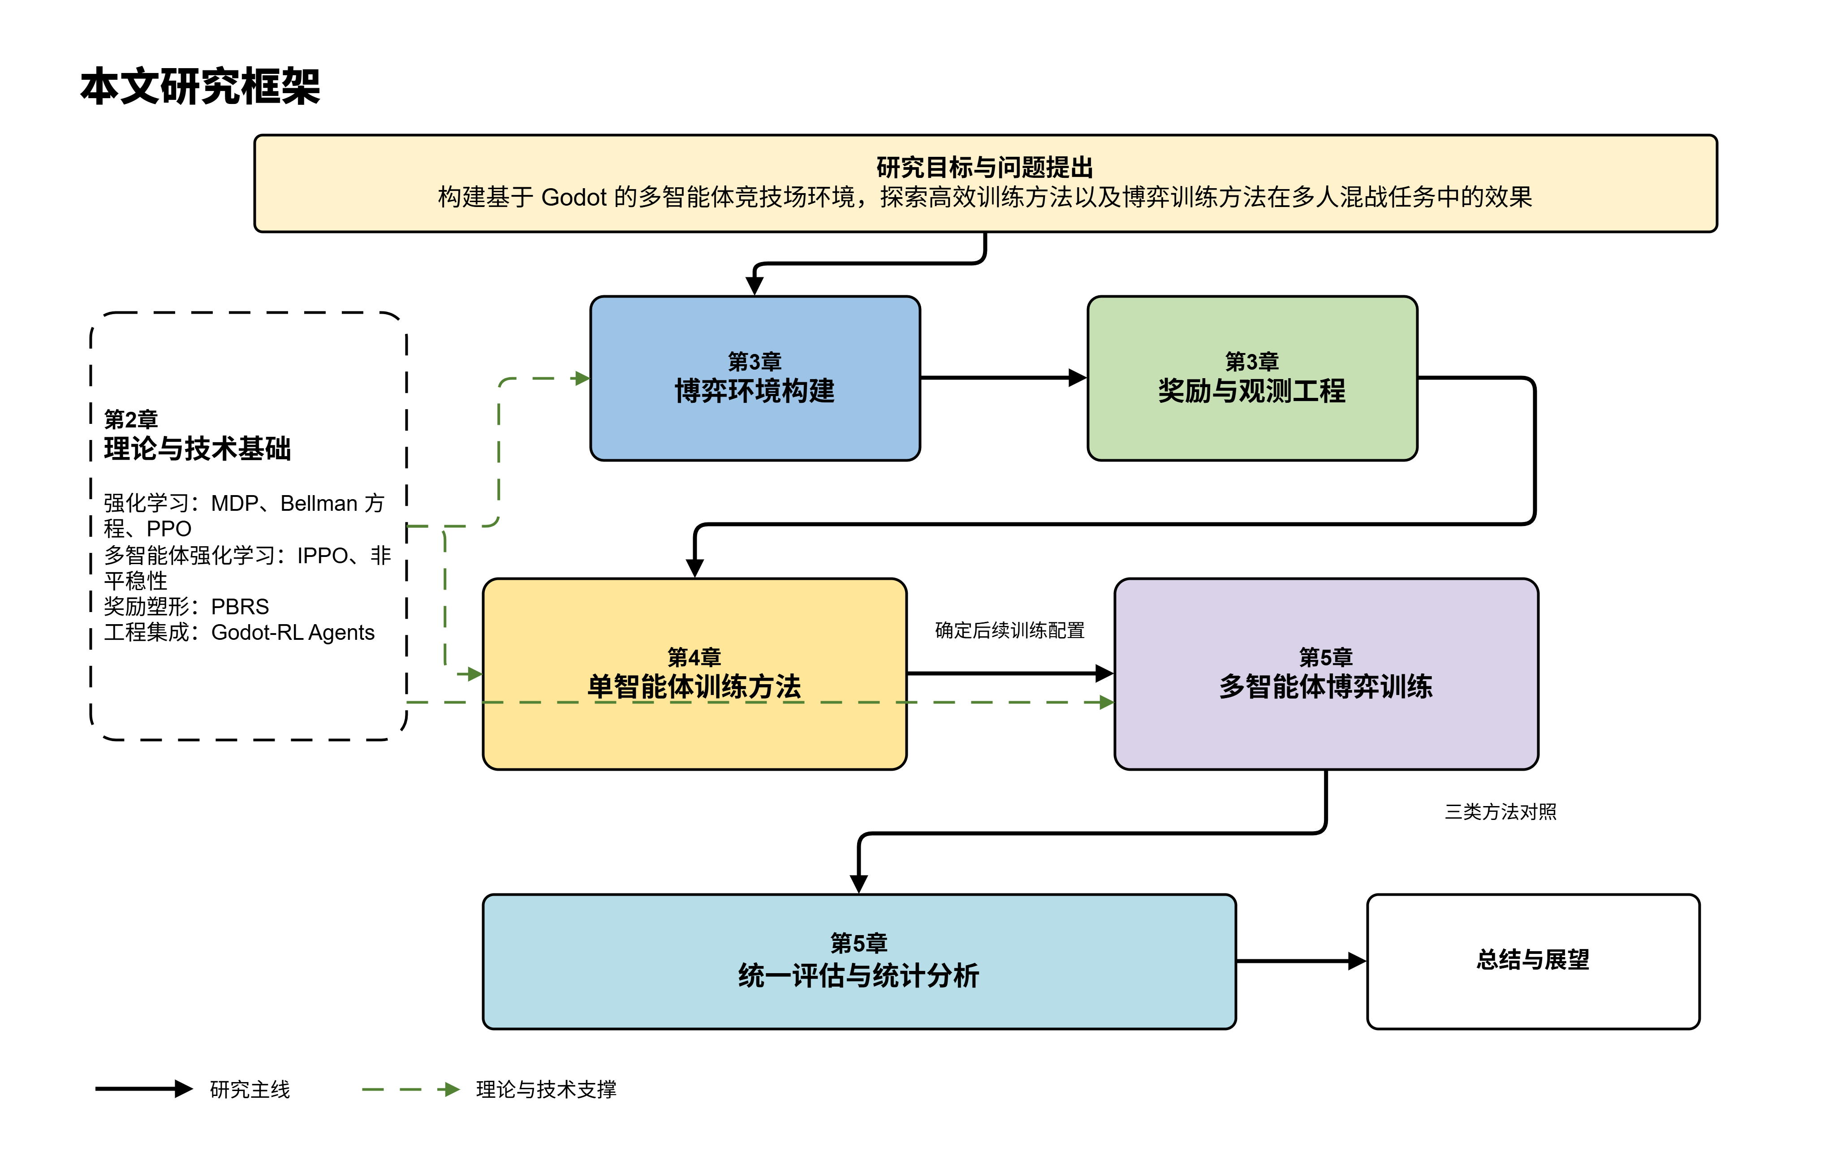
FRAMEWORK
研究内容与框架
华北电力大学 本科毕业设计答辩
3 / 21

Slide 4
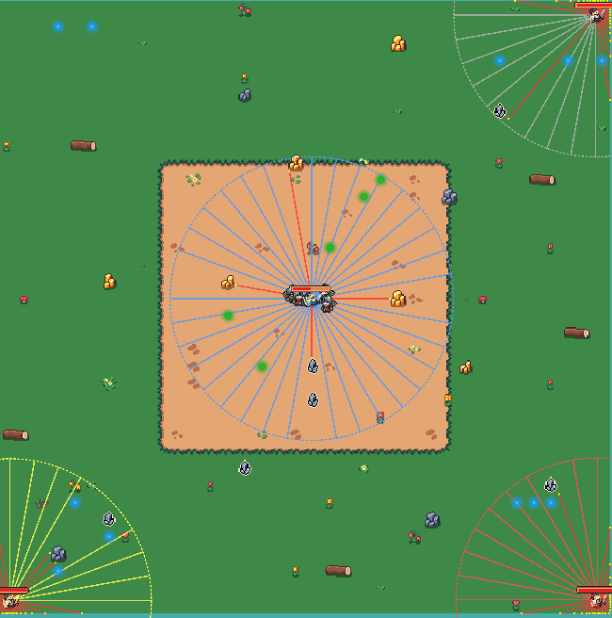
ENVIRONMENT
Tiny Swords — 2D俯视角四人混战竞技场
引擎
Godot 4.x + Godot RL Agents
地图
18×18栅格，封闭竞技场，含障碍物
角色
4智能体（四角出生，差异化奖励）
元素
敌人NPC、A/B类奖励球、中央资源区
视角
2D俯视，视野半径200px部分可观测
机制
近战扇形攻击、生命值系统、3分钟对局
华北电力大学 本科毕业设计答辩
4 / 21

Slide 5
OBSERVATION
观测空间设计 — 174维分段式编码
分段 | 维度 | 编码方式 | 关键设计
SELF | 15 | 1×15 | 坐标、血量、上一动作 one-hot、朝向
PLAYER | 33 | 3×11 | 相对位置、血量、有效位掩码、固定槽位
BALL | 40 | 8×5 | 按距离排序、类型、有效位掩码
ENEMY | 50 | 5×10 | 固定槽位、攻击状态、视野内追踪
LiDAR | 36 | 36×1 | 36条射线归一化距离 [0,1]
核心设计原则：
① 以自身为中心编码（平移不变性） ② 固定槽位编码（时序一致性） ③ 有效位掩码（区分零填充与无效信息） ④ 动力学信息（攻击状态、冷却）
华北电力大学 本科毕业设计答辩
5 / 21

Slide 6
REWARD
奖励函数设计
奖励事件 | 默认值 | 战士型(0,2) | 采集型(1) | 均衡型(3)
拾取 A 球 | 10 | 6 | 12 | 6
拾取 B 球 | 15 | 3 | 10 | 4
对敌人造成伤害 | 10 | 8 | 3 | 4.05
对玩家造成伤害 | 15 | 10 | 4 | 6.05
击杀敌人 | 30 | 16 | 6 | 8
击杀玩家 | 45 | 20 | 8 | 12
受到伤害 | −10 | −5 | −10 | −8
死亡 | −15 | −10 | −20 | −15
攻击动作（/次） | −0.02 | −0.01 | −0.06 | −0.05
移动（/通信帧） | −0.001 | −0.001 | −0.001 | −0.001
静止（/通信帧） | −0.005 | −0.005 | −0.005 | −0.005
中心区域奖励（/帧） | 0.003 | 0.003 | 0.003 | 0.003
撞墙惩罚 | −0.5 | −0.5 | −0.5 | −0.5
稠密塑形：PBRS 奖励球势能引导 + 中心区域稠密奖励 + 移动/待机/攻击微惩罚（中心区域待机惩罚豁免）
华北电力大学 本科毕业设计答辩
6 / 21

Slide 7
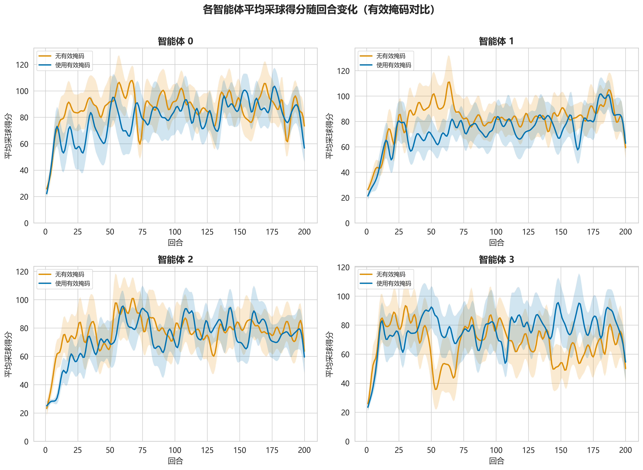
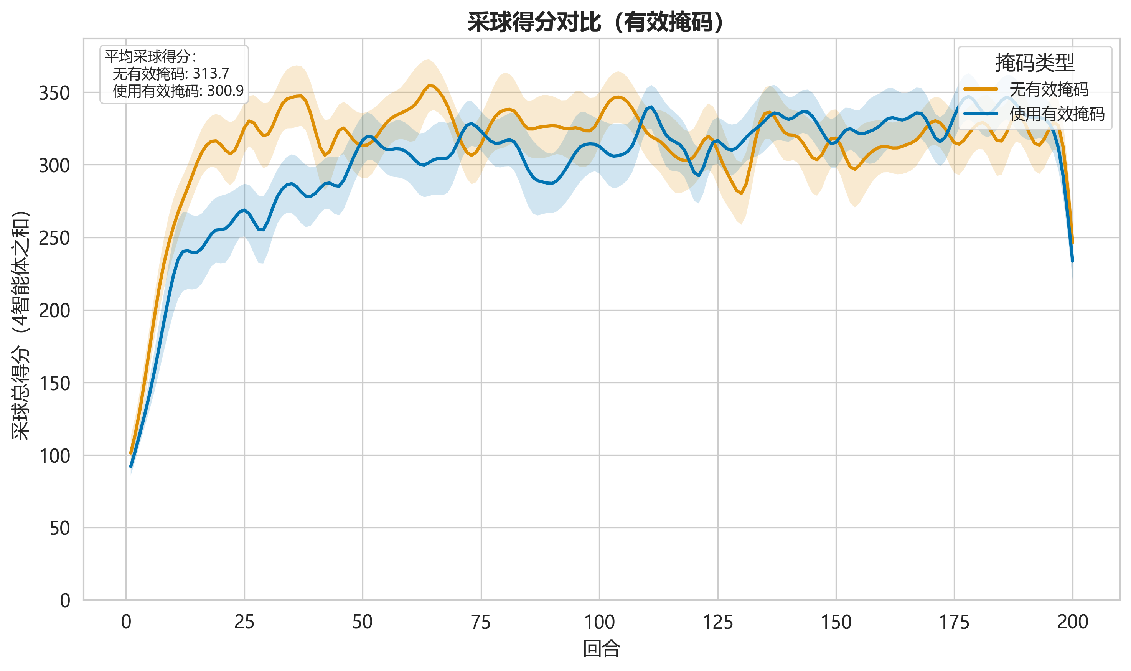
ABLATION: MASK
消融实验 — 有效位掩码
区分"数值为0的有效观测"与"实体不可见的零填充"
结论：有效位掩码使网络能明确区分有效信息与填充噪声，提升后期训练质量。未使用掩码时，智能体难以区分视野外实体与零值有效数据，导致学习信号混乱。
华北电力大学 本科毕业设计答辩
7 / 21

Slide 8
ABLATION: PBRS METHODS
奖励塑形方法 — 势函数与稠密引导
稀疏奖励
多球聚合策略
仅在拾球时获得 R，中间无引导信号
最近球模式
仅对视野内最近的奖励球计算势能，将多目标导航分解为阶段性子目标
所有球模式
对所有可见球叠加势能，但球间势能可能相互抵消，稀释引导信号
基线方案，学习速度最慢
线性势函数
Φ(s) = −(R / rᵥ) · d + R
距球越近奖励越高，线性衰减
反比例势函数
Φ(s) = R · rᵥ / (d + rᵥ)
近距离梯度大，远距离趋于平缓
指数势函数
Φ(s) = R · exp(−d / rᵥ)
近距离梯度大于线性，远距离快速衰减
距离奖励
Φ(s) = d_t − d_{t+1}
不需球分值R，对所有球统一施加
华北电力大学 本科毕业设计答辩
8 / 21

Slide 9
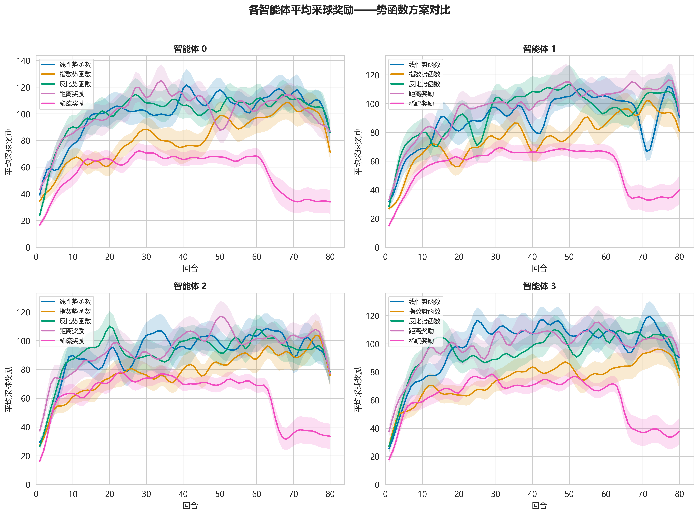
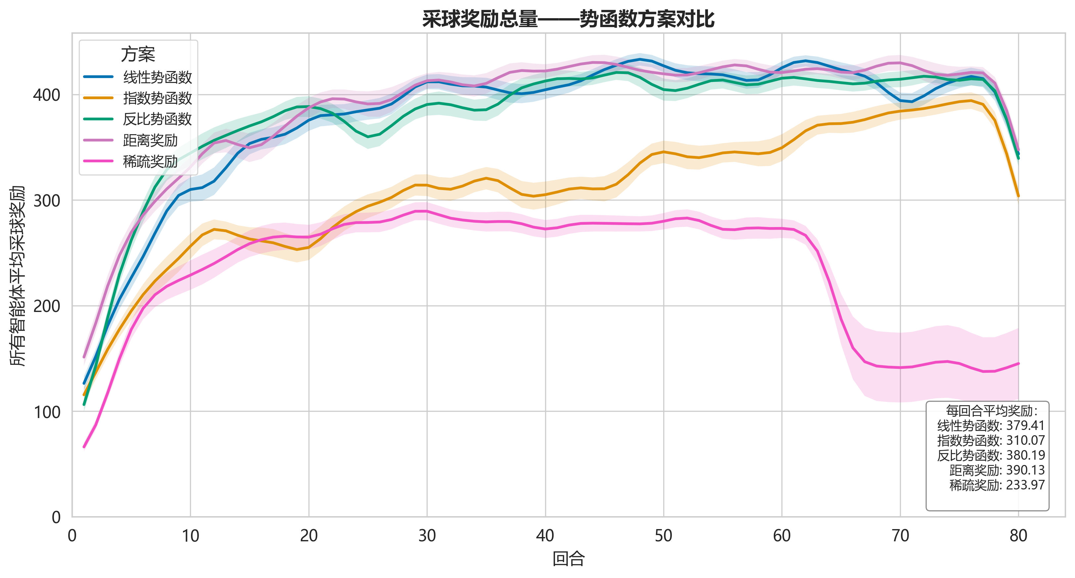
ABLATION: PBRS RESULTS
消融实验 — 奖励球势能塑形对比结果
华北电力大学 本科毕业设计答辩
9 / 21

Slide 10
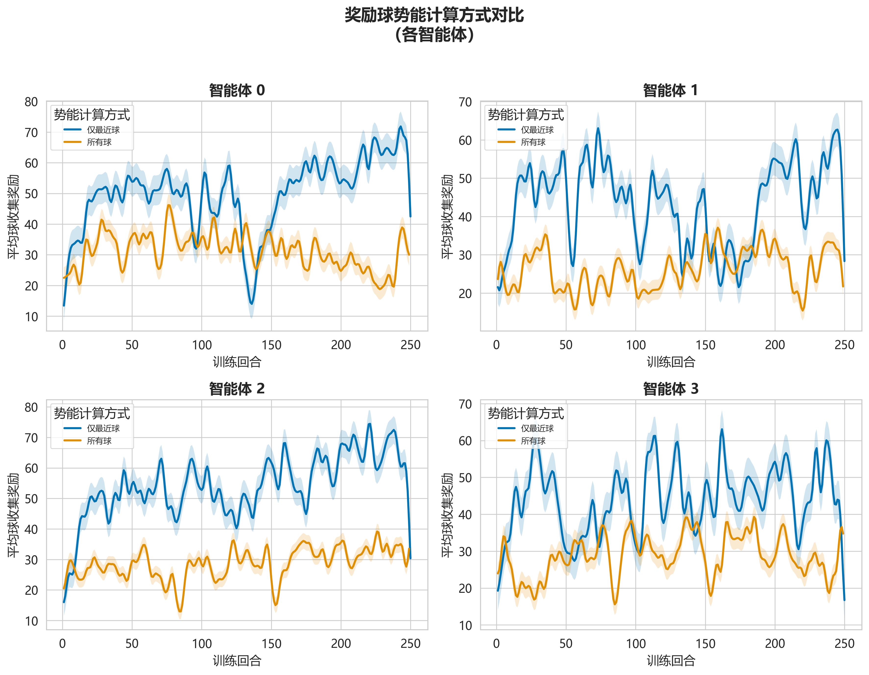
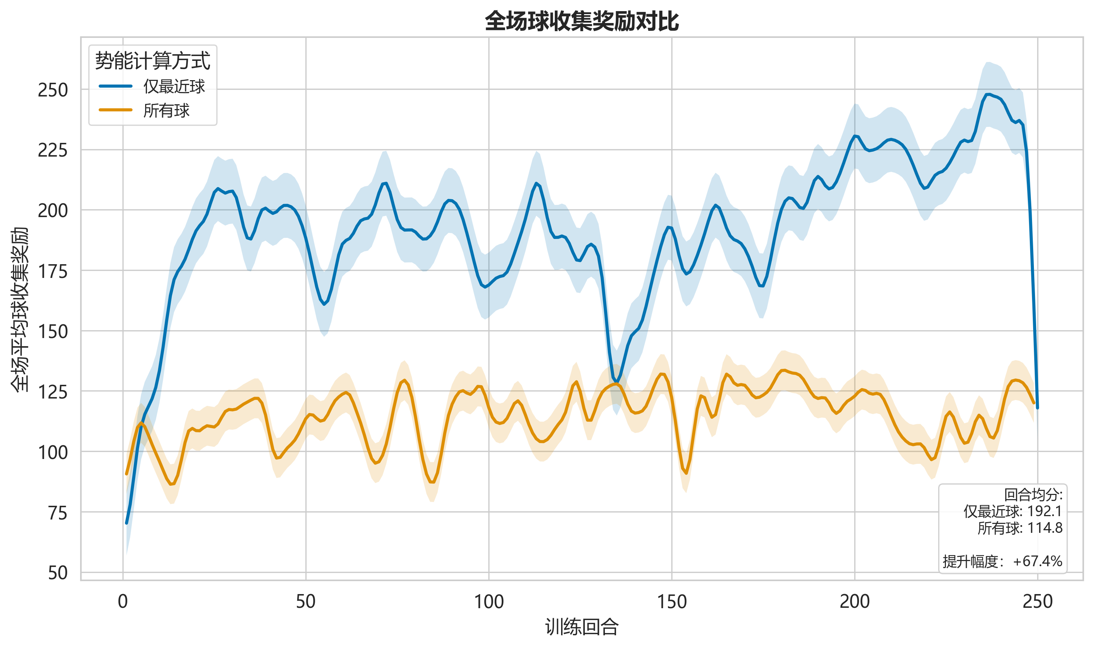
ABLATION: PBRS RESULTS
消融实验 — 奖励球势能塑形对比结果（续）
结论：线性势函数 + 最近球模式最优，多球叠加导致势能抵消
10 / 21

Slide 11
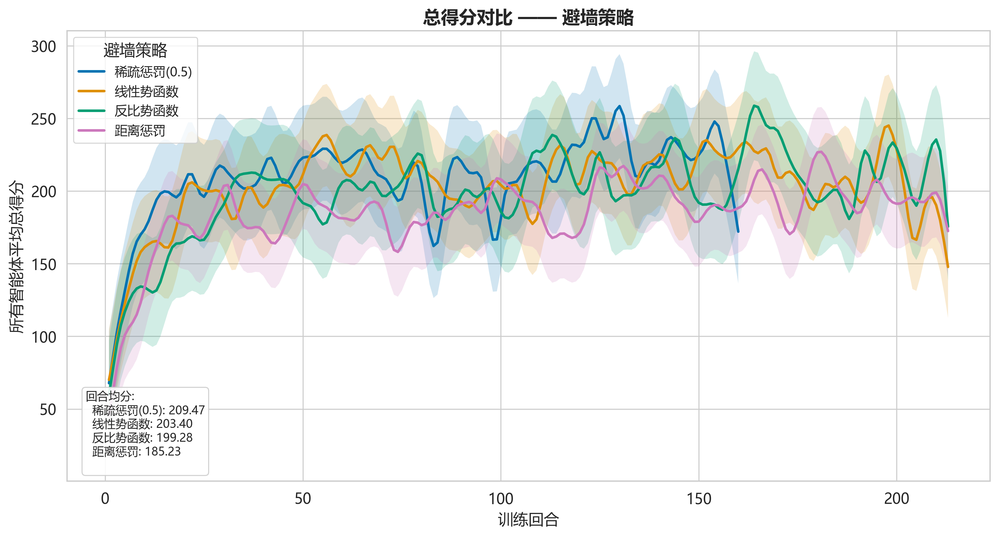
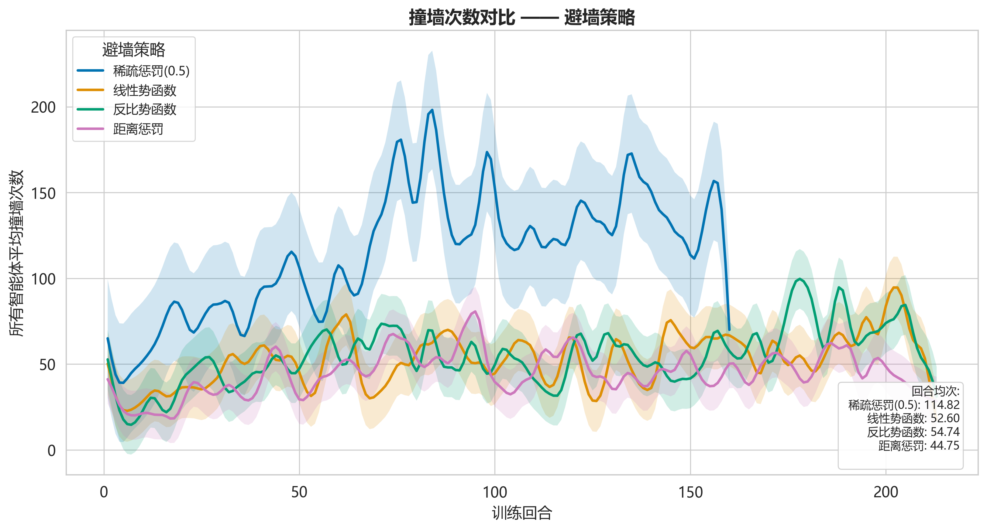
ABLATION: WALL
避障方法对比
结论：稠密塑形虽大幅降低撞墙，但导致智能体系统性回避障碍物附近的奖励球——"不是越远越好"。
华北电力大学 本科毕业设计答辩
11 / 21

Slide 12
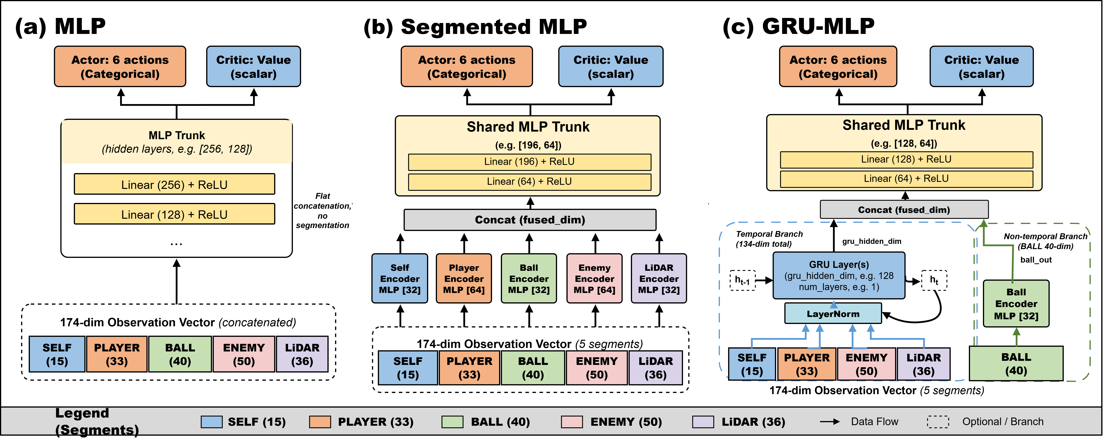
NETWORK
网络架构设计
MLP：观测直入全连接 Segmented MLP：各语义段独立子MLP→融合 GRU-MLP：时序段经GRU捕获时间依赖，BALL段独立MLP
华北电力大学 本科毕业设计答辩
12 / 21

Slide 13
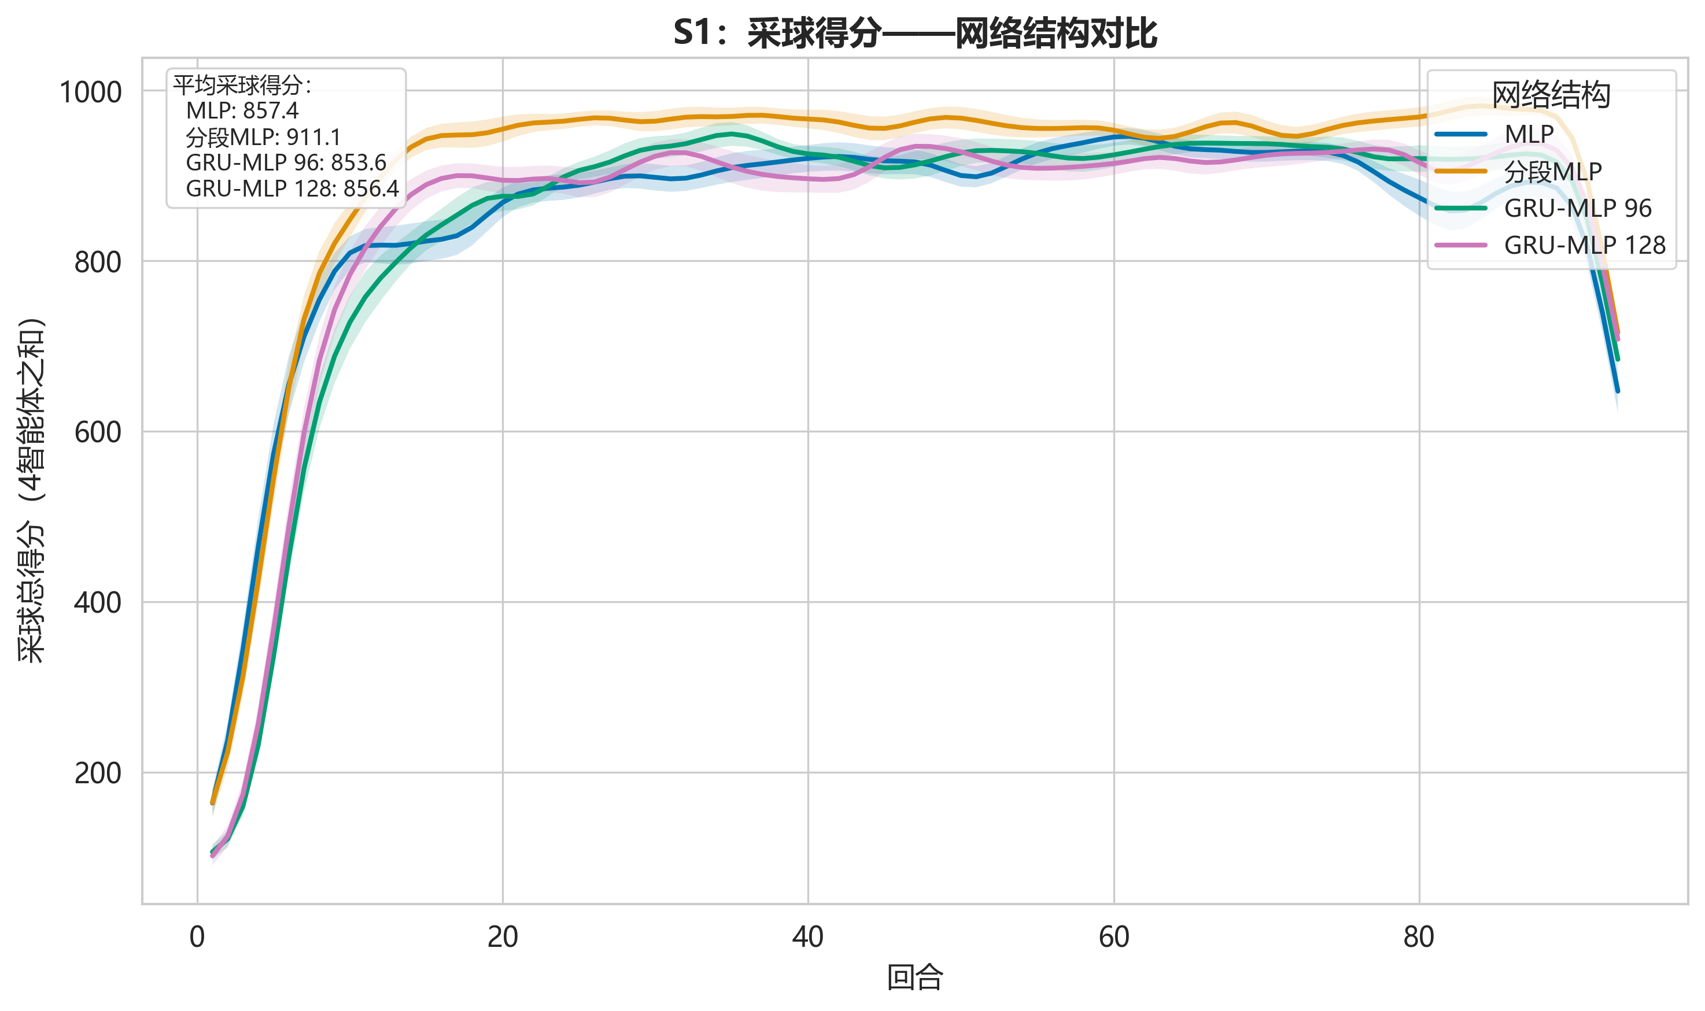
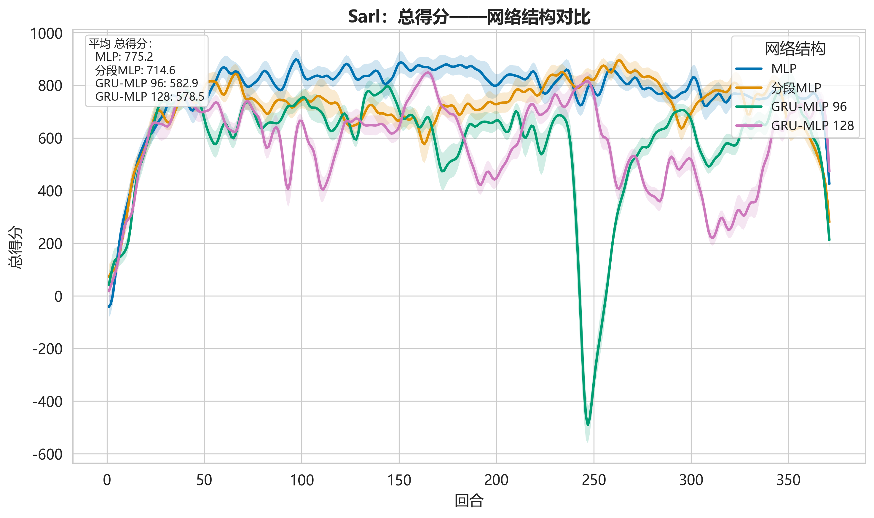
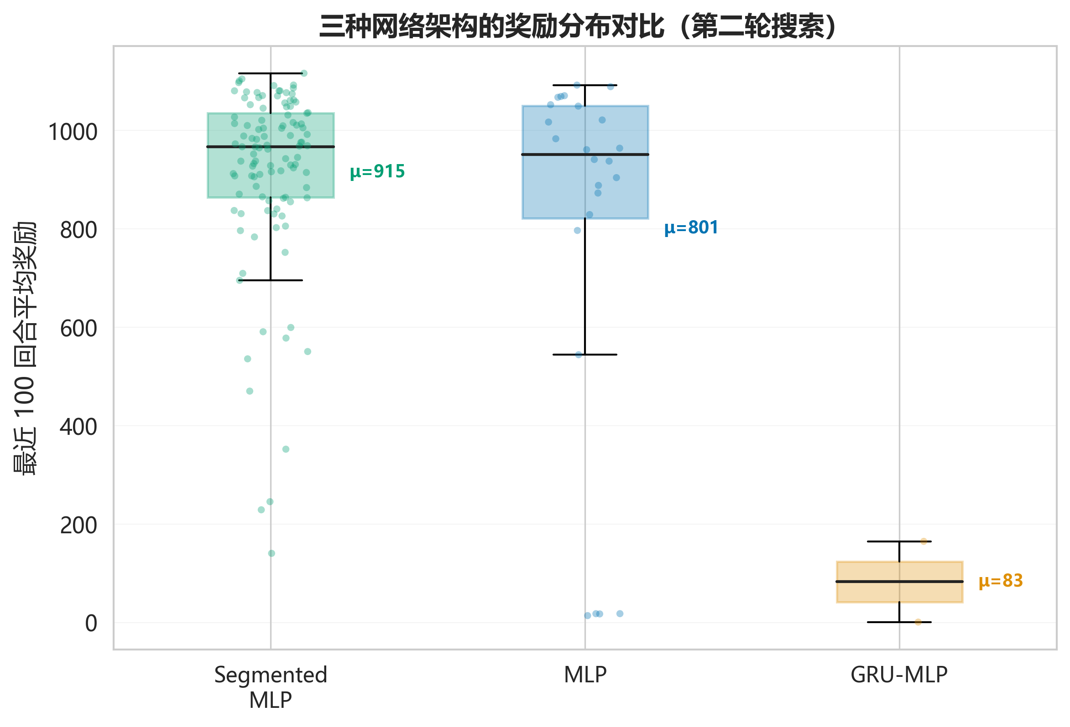
NETWORK COMPARISON
网络架构对比
结论：MLP得分最高→采用为基础架构；GRU时序优势未转化为收益；SegMLP有优化潜力
13 / 21

Slide 14
METHODS
博弈方法评估与对比
构造一个包含20种策略的对手池，使用博弈训练方法，在多智能体场景下，以智能体0为训练对象评估不同方法的训练效果
三种博弈训练方法
独立近端策略优化（IPPO）
四个智能体同步IPPO训练，将其他智能体视为环境的一部分，不引入任何集中式组件
对手池博弈 (PFSP)
基于PSRO框架，PFSP采样对手组合，聚焦困难对手进行针对性训练
平均策略博弈
基于虚拟博弈思想，将20组对手策略在动作概率空间算术平均作为对手
华北电力大学 本科毕业设计答辩
14 / 21

Slide 15
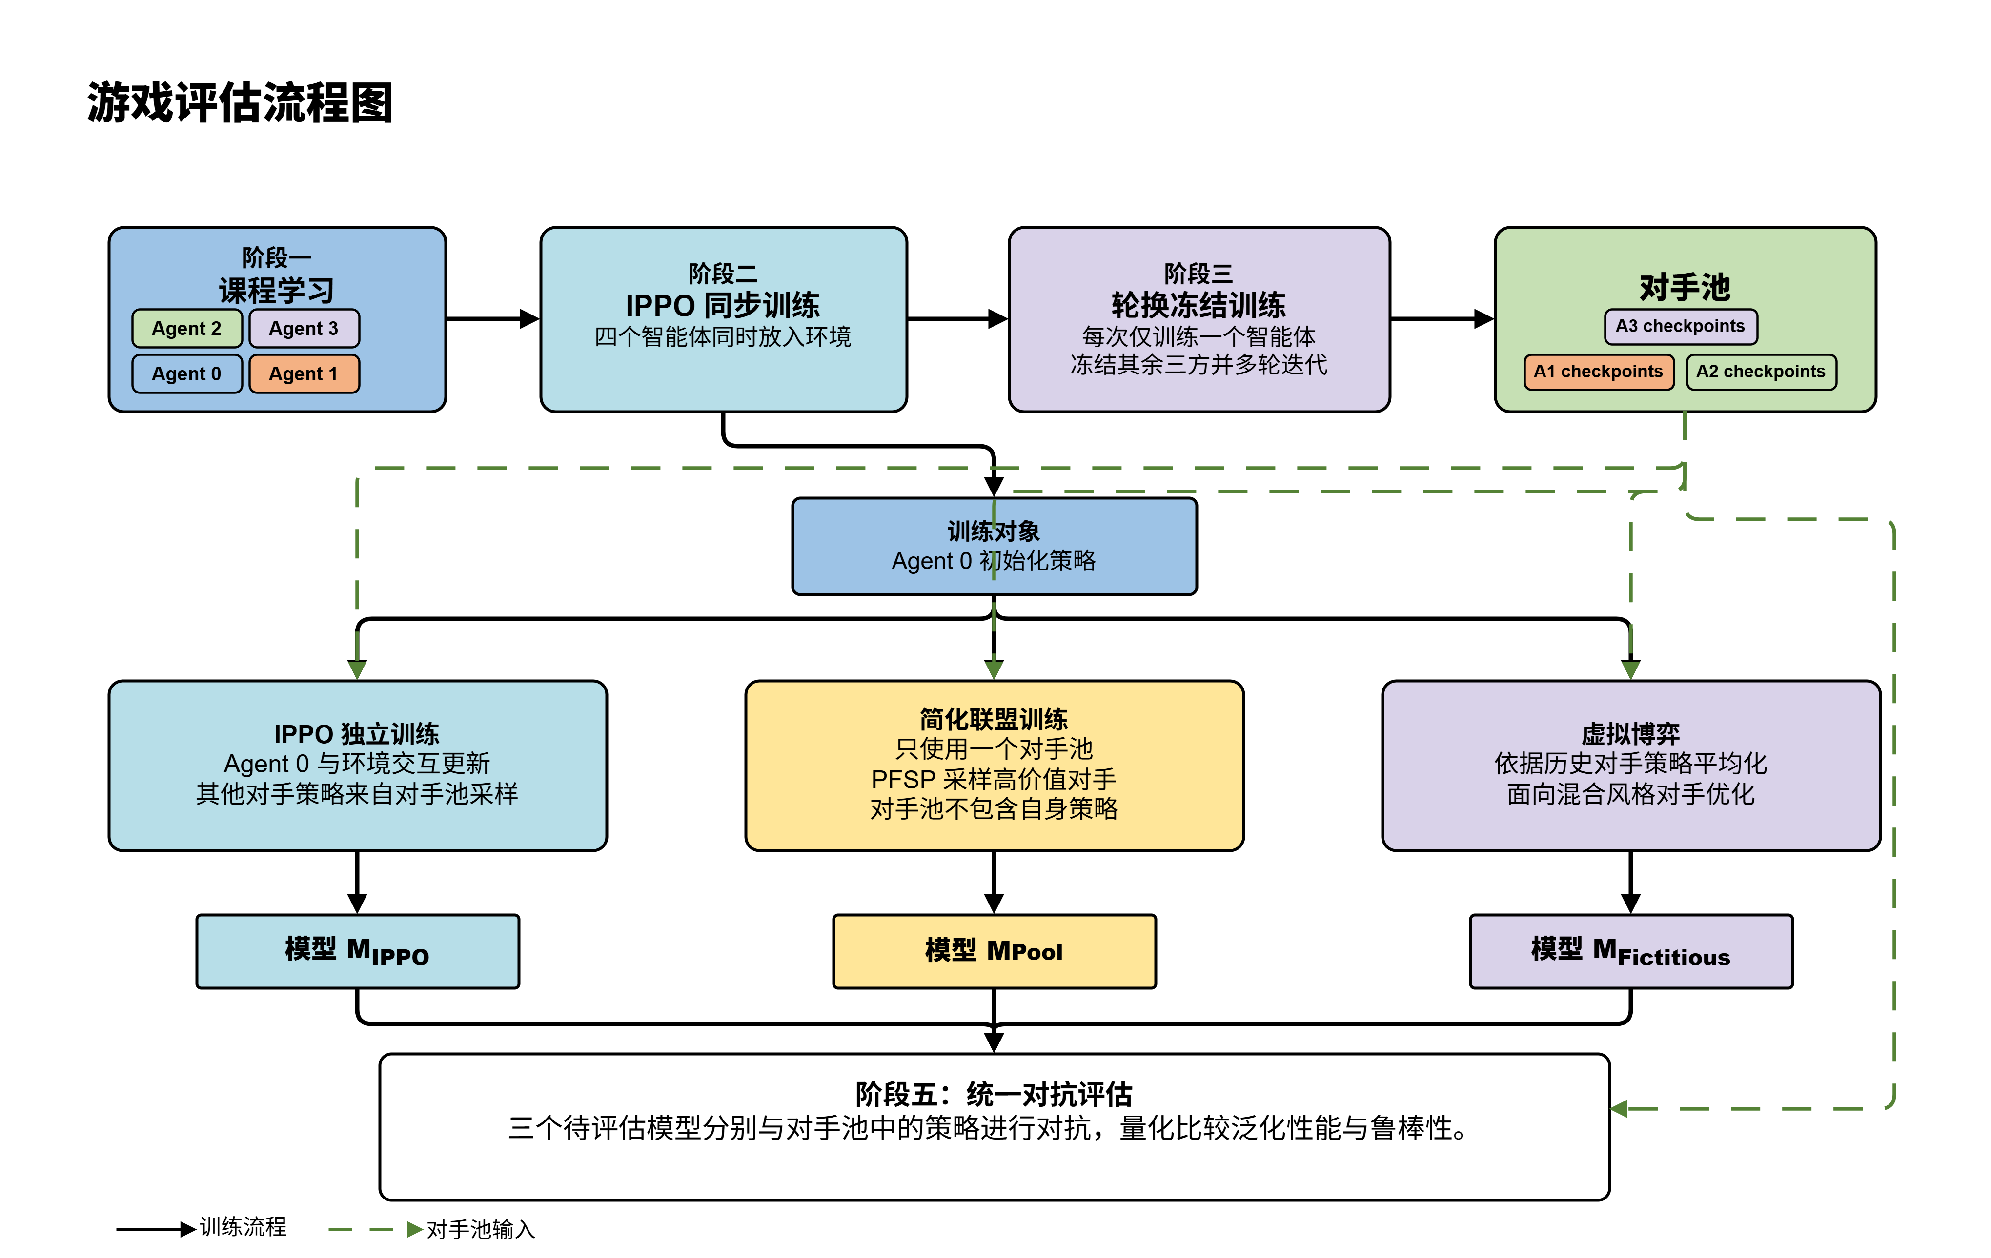
PIPELINE
多智能体博弈 — 评估流程
华北电力大学 本科毕业设计答辩
15 / 21

Slide 16
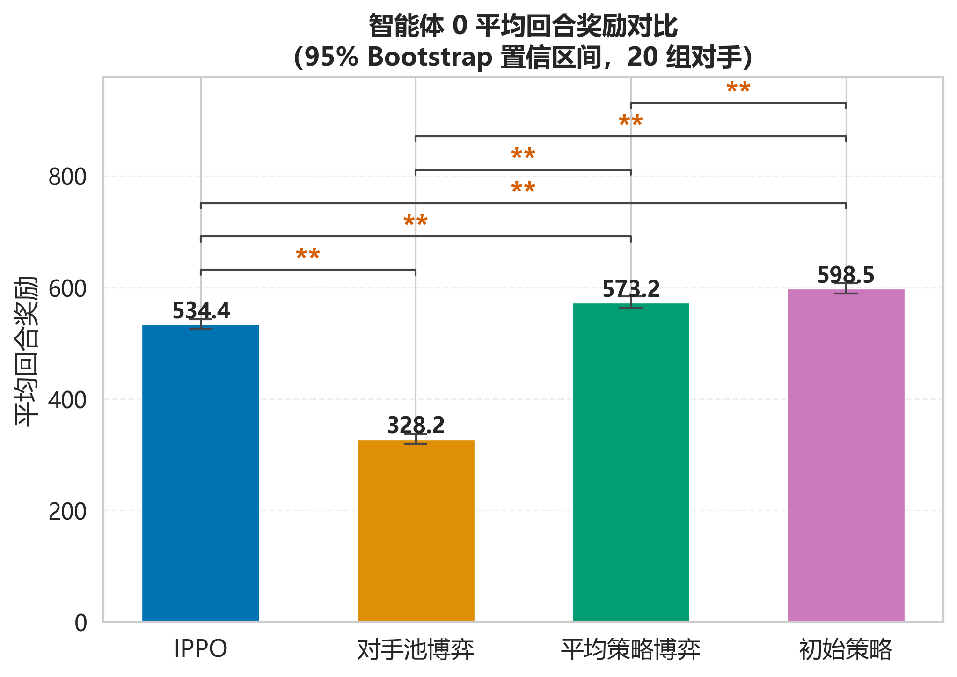
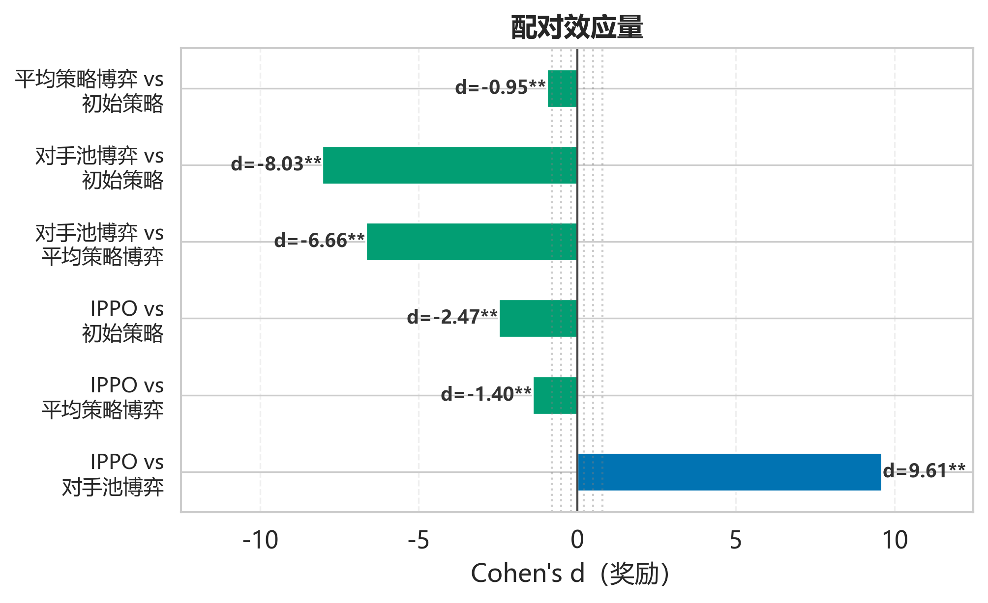
RESULTS: REWARD
多智能体实验结果 — 奖励对比
核心发现：
初始策略对照 (598.5) > 平均策略博弈 (573.2) > IPPO (534.4) > 对手池博弈 (328.2)
全部六对比较均在 p<0.01 水平显著，|d| 全部 >0.8
三种博弈训练方法均未能超越初始策略——"博弈训练导致性能退化"
华北电力大学 本科毕业设计答辩
16 / 21

Slide 17
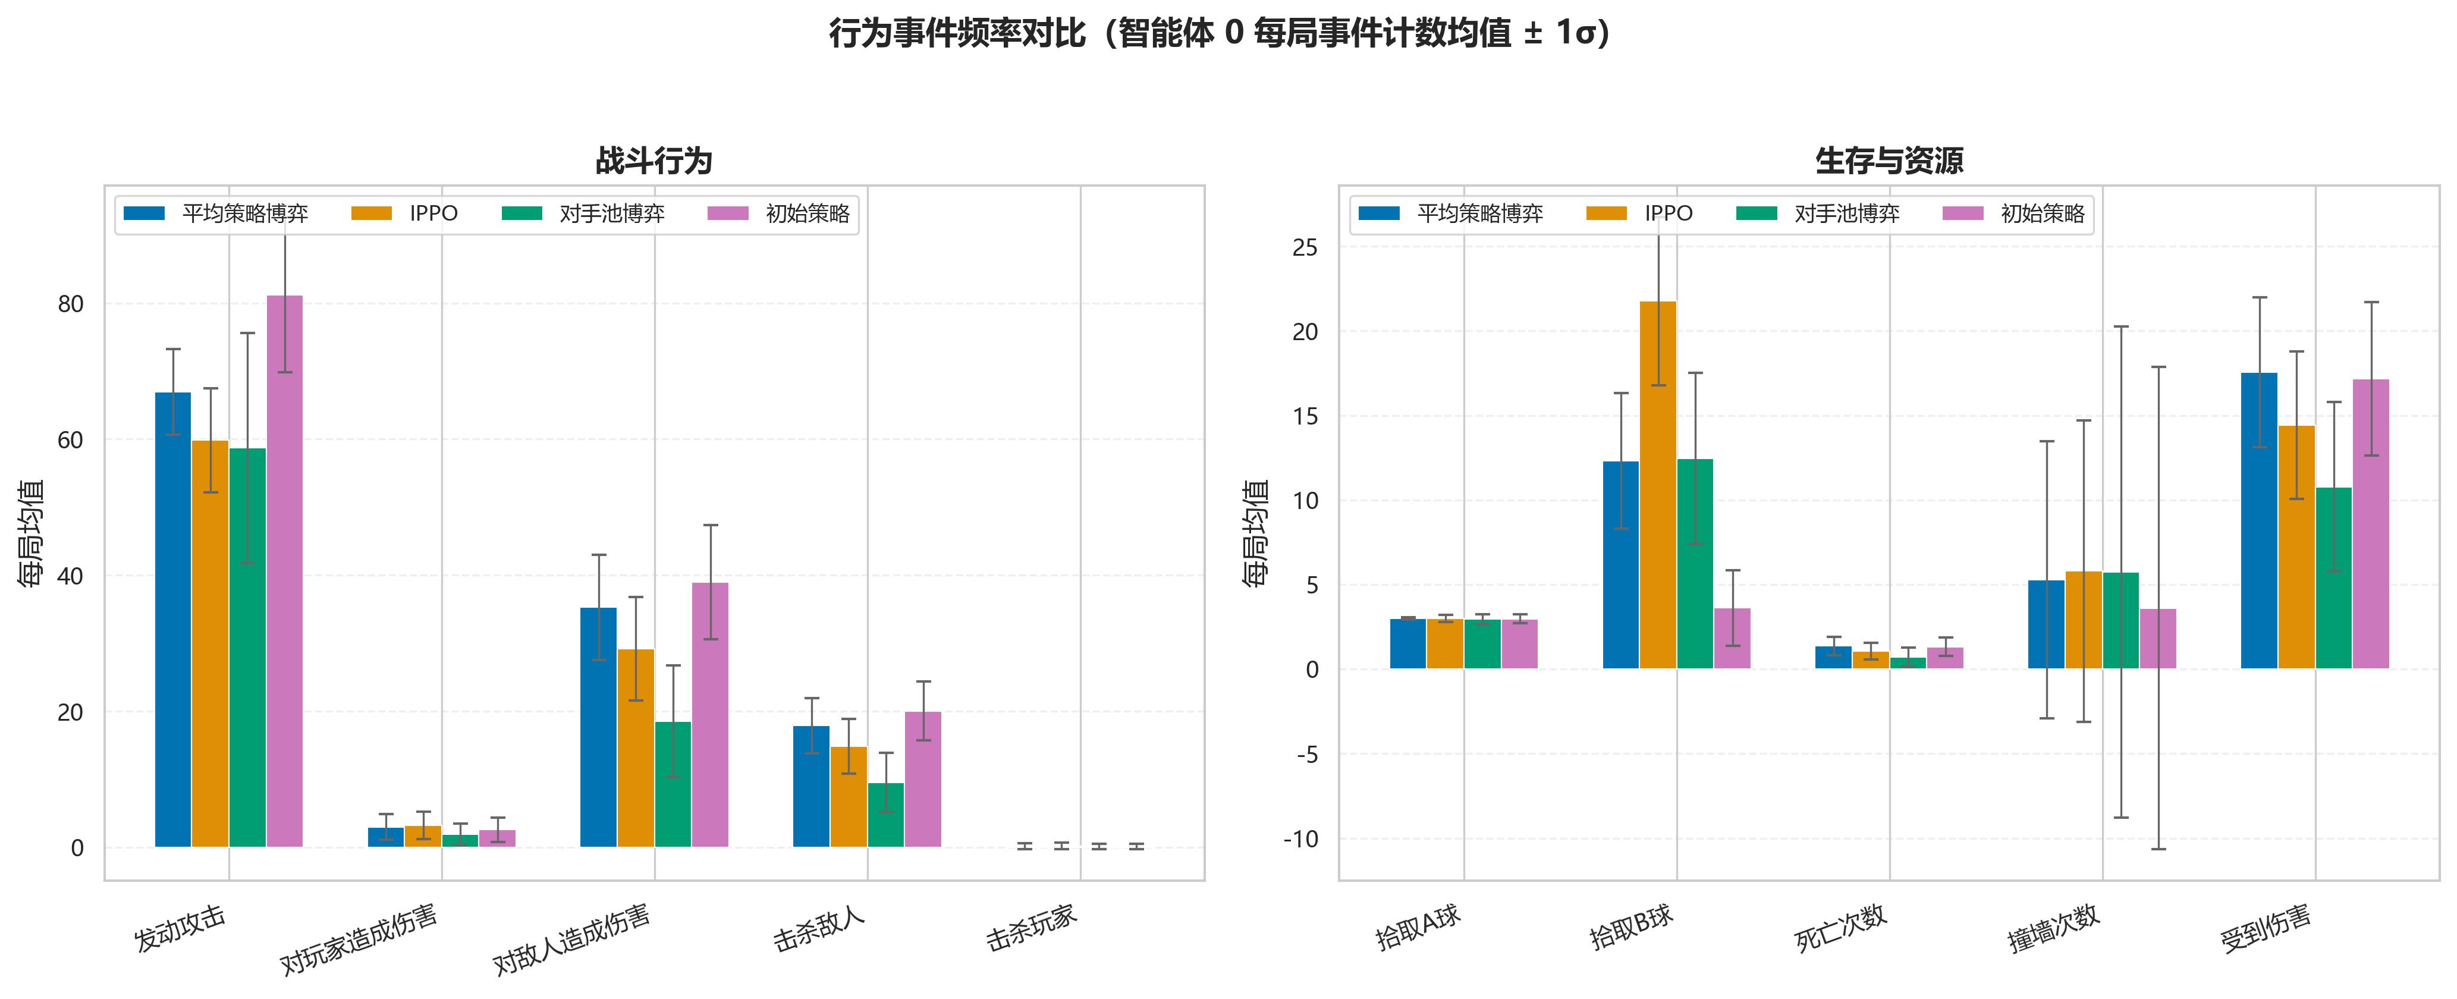
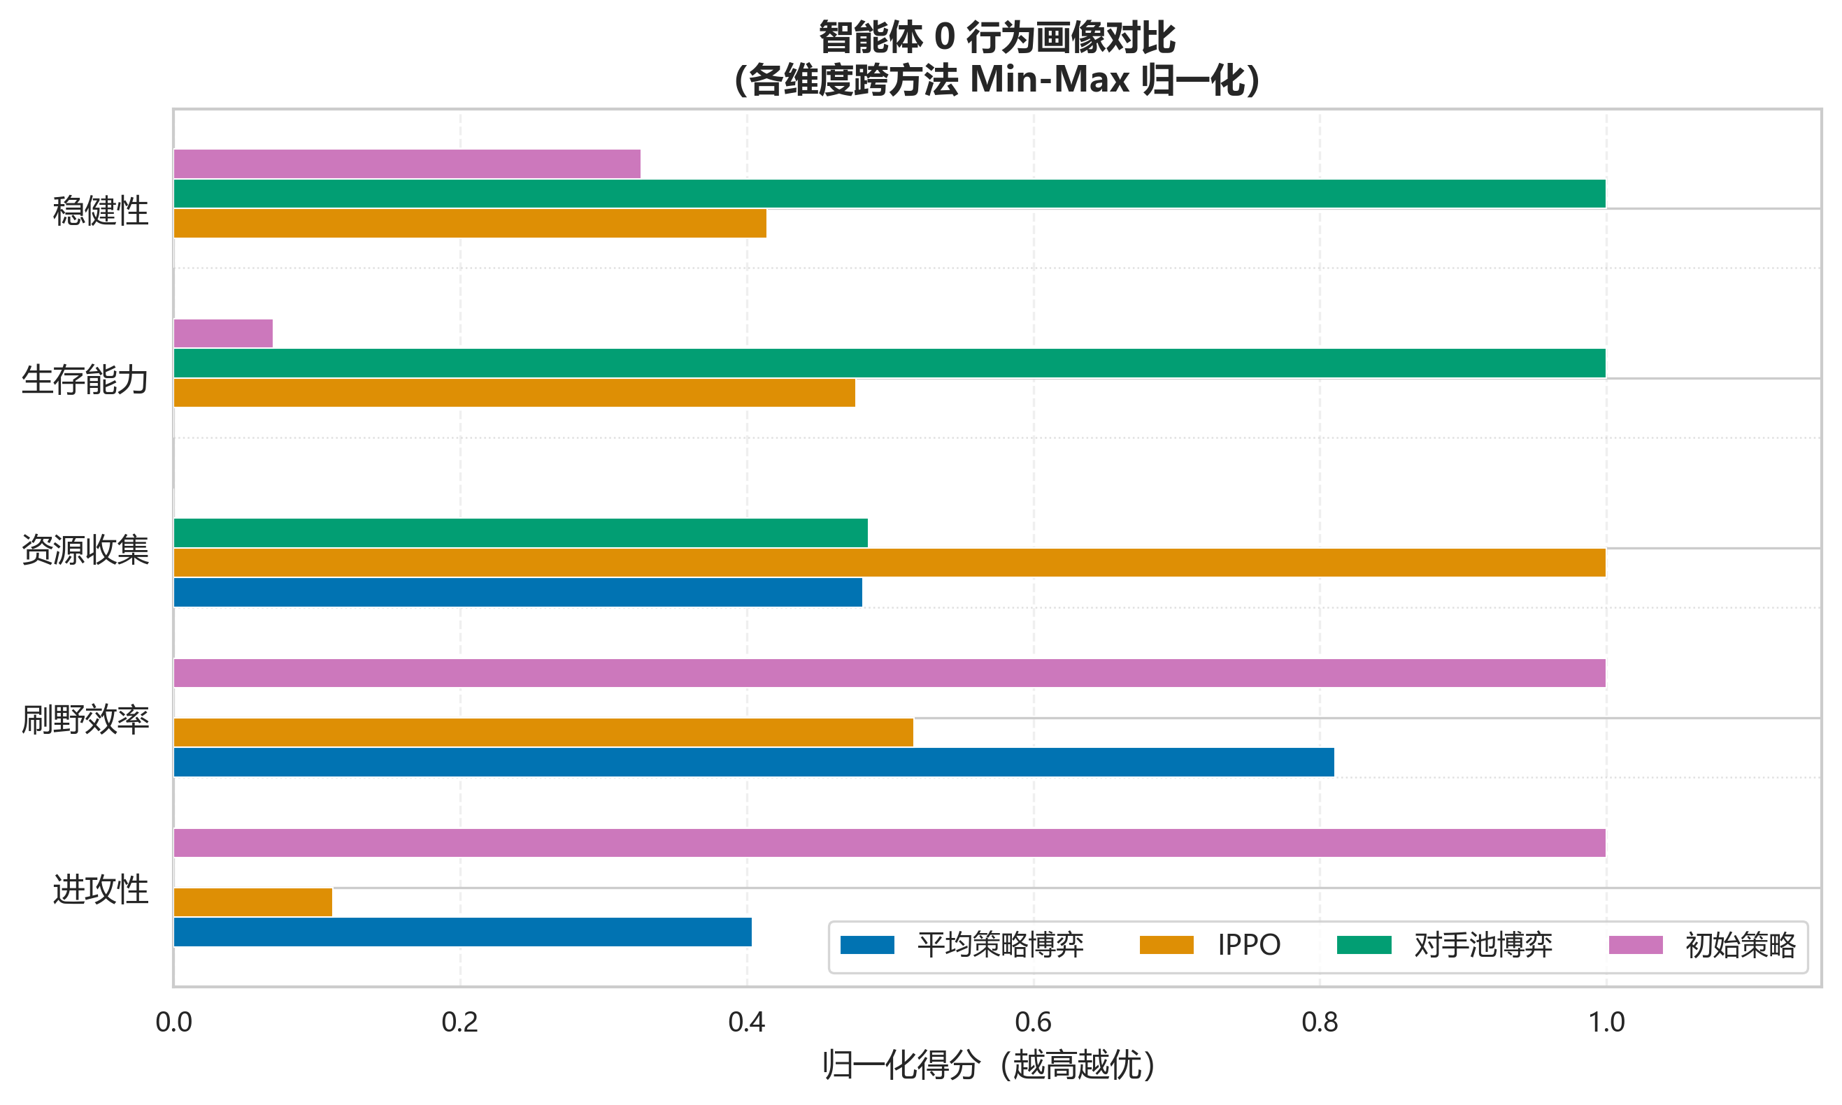
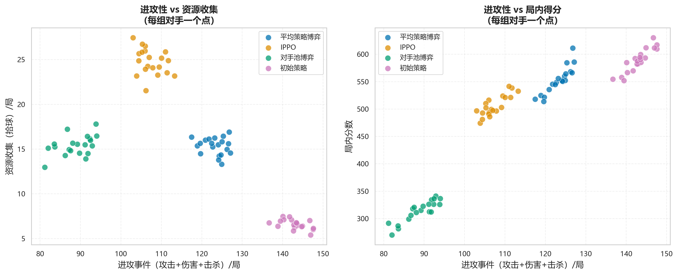
RESULTS: BEHAVIOR
多智能体实验结果 — 行为策略画像
退化机制：
博弈训练 → 攻击频率↓、攻击敌人次数↓ → PvE收入↓
博弈训练 → 资源收集↑ → 但不足以补偿战斗损失
PvP指标极低：每局击杀玩家≈0，四种策略均无有效PvP行为
对手越稳定 → 退化越轻（平均>IPPO>PFSP）
华北电力大学 本科毕业设计答辩
17 / 21

Slide 18
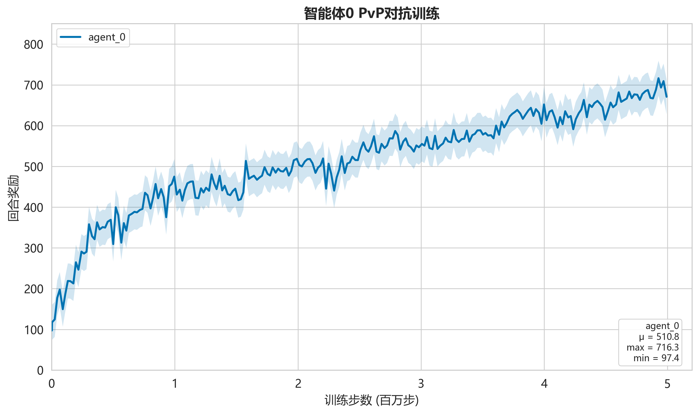
MIGRATION
PvP→PvE 迁移实验 — 设计与训练
实验设计
目标：检验PvP行为缺失是能力限制还是环境奖励结构驱动？
方法：
① 在纯博弈环境（无敌人/无球）训练PvP智能体
② 将训练好的策略迁移至完整环境（含敌人+球）
③ 比较冻结策略 vs 继续训练的策略表现差异
华北电力大学 本科毕业设计答辩
18 / 21

Slide 19
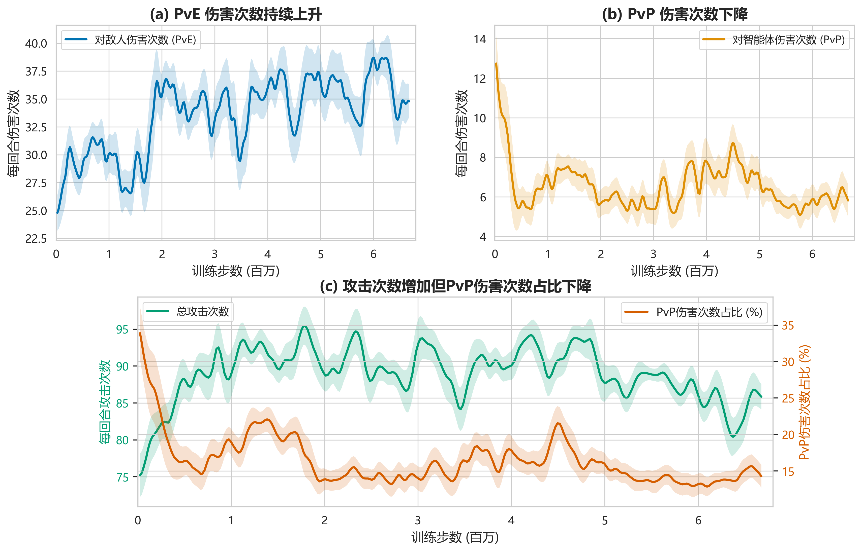
MIGRATION
PvP→PvE 迁移实验 — 训练过程
华北电力大学 本科毕业设计答辩
19 / 21

Slide 20
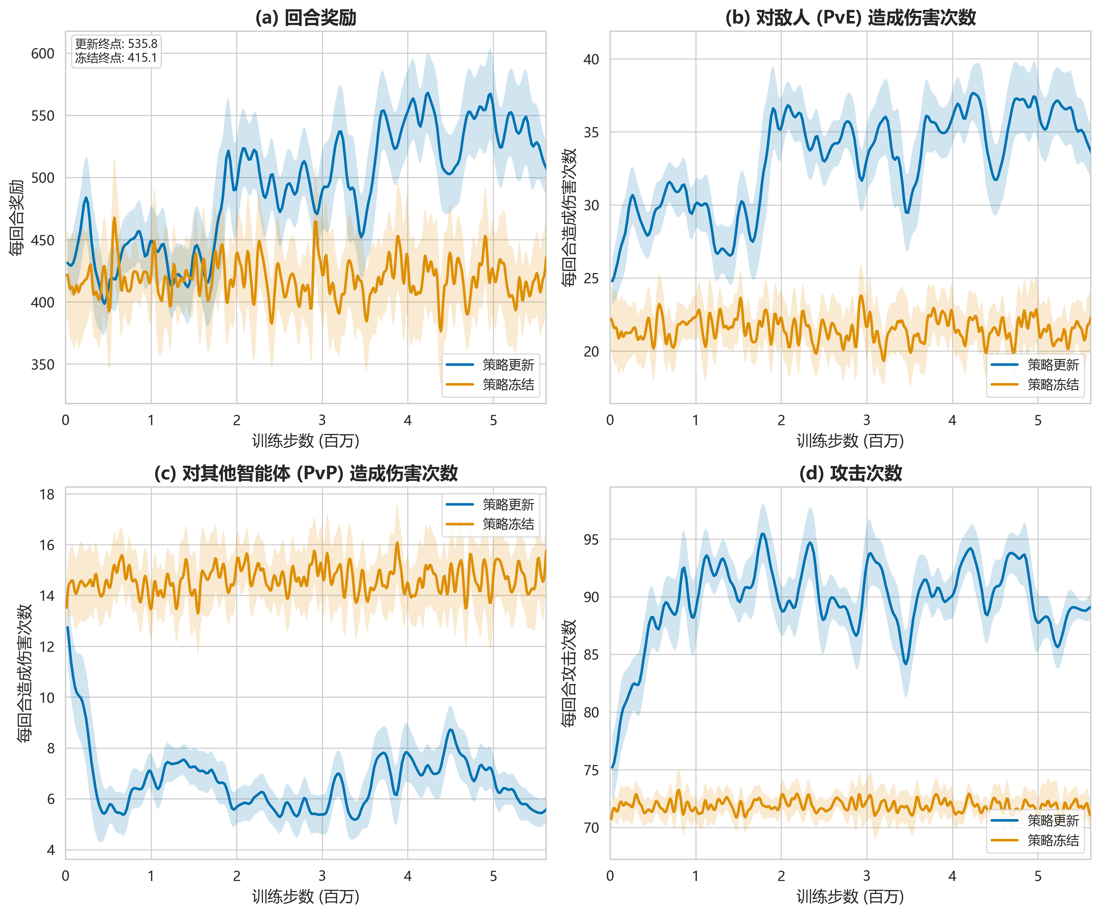
MIGRATION (2/2)
PvP→PvE 迁移实验 — 冻结 vs 继续训练
因果结论：
纯博弈环境训练的智能体具备充分的 PvP 能力，但迁移至完整环境后自发将攻击目标从玩家重新分配至敌人。
相比于冻结策略，继续训练的策略 PvP 伤害次数下降 61%，PvE 伤害次数上升 23%。
→ PvP 行为的缺失是环境奖励结构驱动的理性选择，而非智能体能力限制。
华北电力大学 本科毕业设计答辩
20 / 21

Slide 21
谢谢！
敬请各位老师批评指正
答辩人：蒋伦吉 | 指导教师：刘春阳 | 华北电力大学

